Slide 1

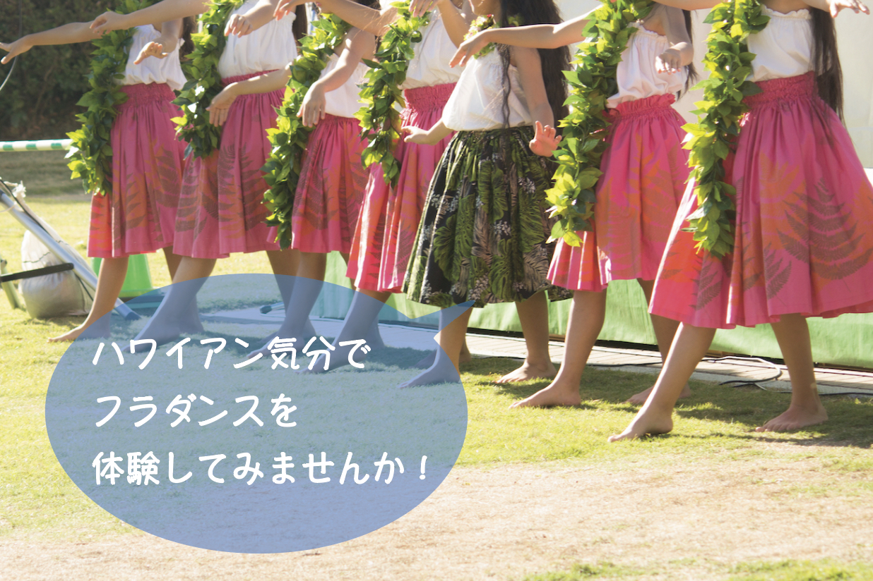
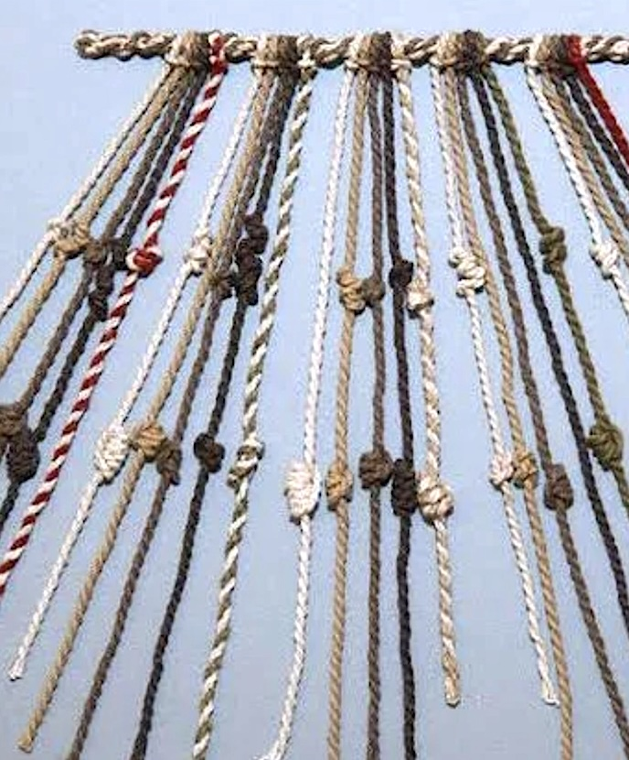
多文化交流ワークショップ
すみだで学ぶ世界の伝統工芸！
キープ作りワークショップ
キープ（khipu）は「結び目」を意味します。文字を持たなかったアンデスでは、数字や記録、手紙などにキープを使用していました。
当ワークショップでは、キープ作りを通じてキープの説明やインカ帝国の
歴史的背景、講師母国のボリビアをはじめ南アメリカの話題にも触れます。
また、講師を囲んでの多文化交流もぜひお楽しみください。
最後は、みんなで音楽に合わせて踊りましょう♪
※イメージ画像
※イメージ画像
※イメージ画像
開催日時 ： 2025年9月7日（日）
13：30～15：00（90分）
会場 ： みどりコミュニティセンター 3階【和室】
定員 ： 先着20名 料金 ： 500円
対象 ： 中学生以上
講師 ： 井上 ノエミ 氏 墨田区議会議員
NPO法人日本ラテンアメリカ友好協会理事長
NPO法人すみだ多文化共生交流会理事
お申込み・お問い合わせ 【 窓口 ・ 電話 】
墨田区みどりコミュニティセンター TEL ： 03-5600-5811

